Slide 1
Step3
#cs_internship
Ali Hesaraki

Slide 2
Step3
AliHesaraki
querySelector
با استفاده از متد () querySelector میتونیم به تگ های موجود در صفحه دسترسی پیدا نماییم
و میشه به راحتی تگ ها، کلاس ها ، آی دی ها و... رو از صفحه انتخاب کرد.
متد querySelector فقط یه تگ میتونه انتخاب کنه!!!
( یعنی اگه ۳ تا کلاس باشه، فقط اولیش رو انتخاب میکنه )

Slide 3
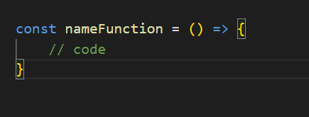
Step3
AliHesaraki
ArrowFunction

Slide 4
Step3
AliHesaraki
innerHTML
اگه خواستیم محتوایی رو داخل یک تگ قرار بدیم
یا برعکس اگه خواستیم محتوای یک تگ رو بدست آوریم
میتونیم به راحتی با استفاده از ویژگی innerHTML اینکارو انجام بدیم.

Slide 5

Step3
AliHesaraki
addEventListener
با استفاده از متد () addEventListener میتونیم
یه رویداد رو برای یک تگ مشخص و یا تعریف نماییم.
مثالا میخوایم وقتی بروی فلان دکمه کلیک شد یه پیغام به ما نشون داده بشه.

Slide 6

Step3
AliHesaraki

Slide 7
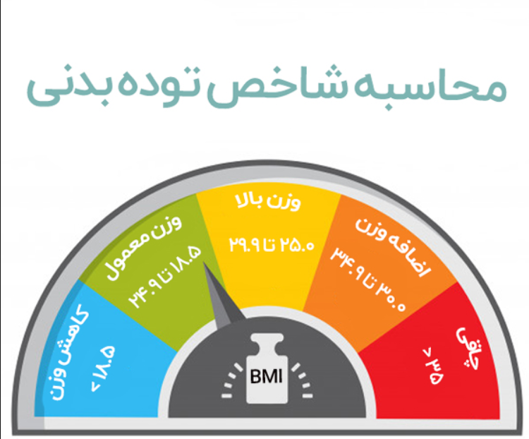
Step3
AliHesaraki

